Slide 1
Heidelberg|Alemanha
Conhecida pela Universidade de Heidelberg (que é a mais antiga da Alemanha), fundada em 1386 por Ruprecht I, e refundada em 1803 pelo duque Karl-Friedrich de Baden.
Ainda hoje, ela é muito famosa, principalmente na área da Medicina. Hauptstrasse (rua principal), que fica na Altstadt (Cidade velha).
Essa é uma das principais ruas de Heidelberg, onde ficam as principais lojas e restaurantes. Grandes lojas como H&M e a Galeria Kaufhof estão localizadas na Hauptstrasse.

Slide 2
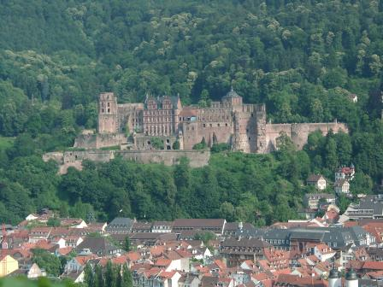
Castelo Heidelberg
Foi destruído pelos soldados de Luís XIV de França, entre 1689 e 1693. Depois disso viria a ser restaurado apenas parcialmente.

Slide 3
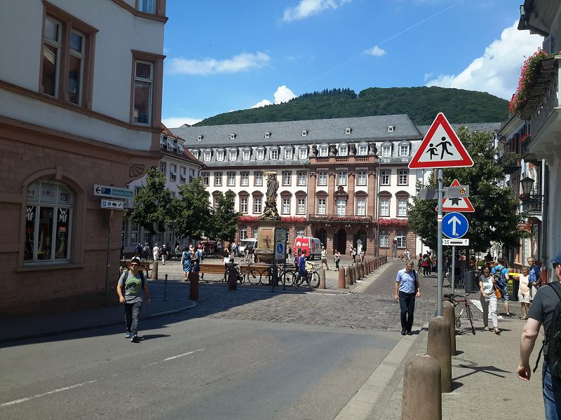
Praça Principal
Chafariz

Slide 4
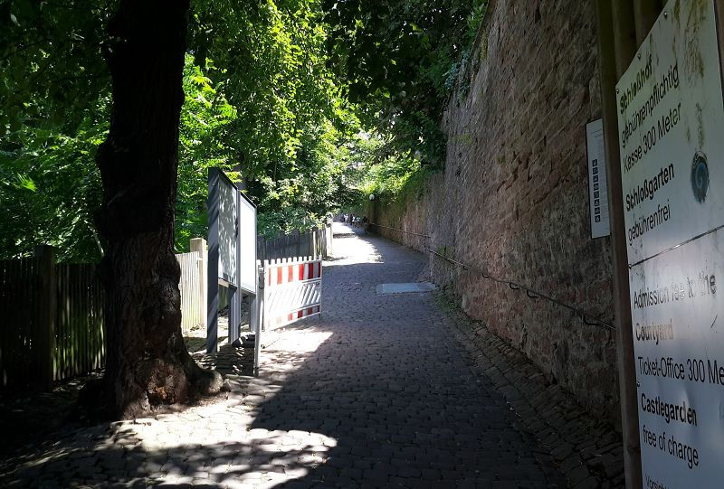
Entrada Do Castelo
Ínício da visita...

Slide 5
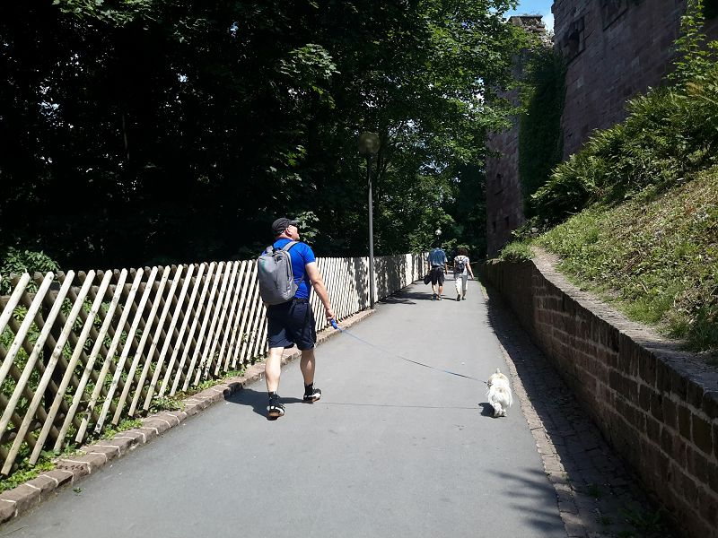
Dia muito quente.
30º Graus

Slide 6
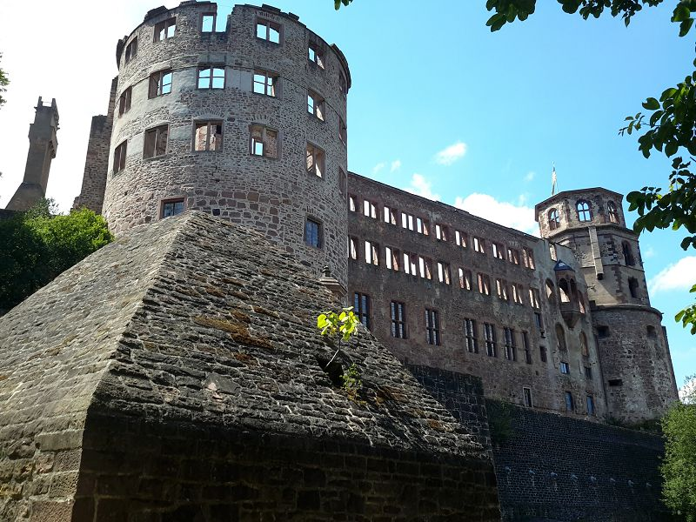
Às Torres.
Arquitetura restaurada.

Slide 7
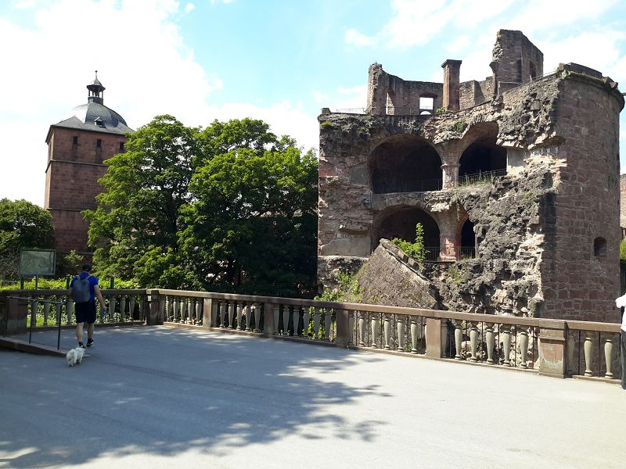
Uma das Torres destruída
Guerra

Slide 8
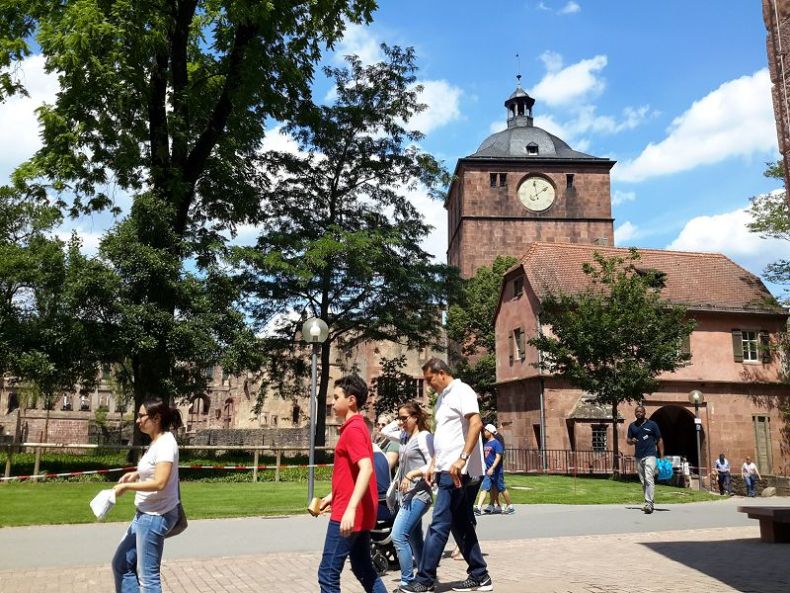
Dentro do Castelo
Muitos turistas do mundo todo.

Slide 9
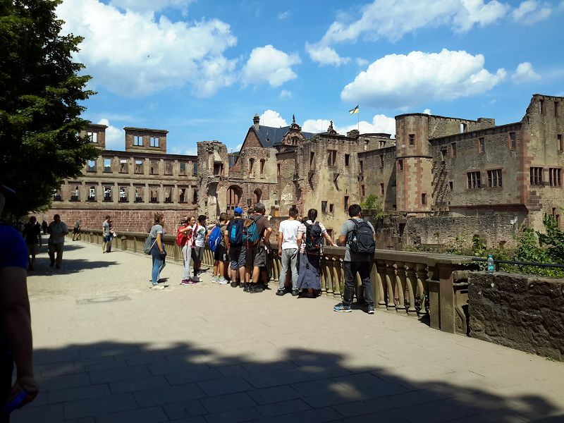
Grandioso
Mais turistas.

Slide 10
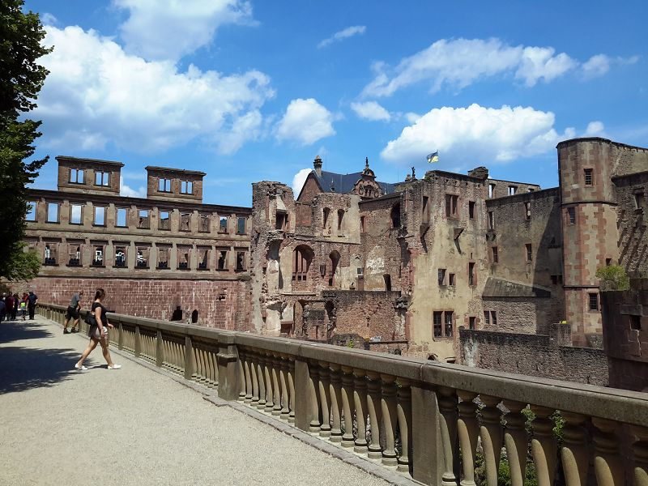
...
Castelo

Slide 11
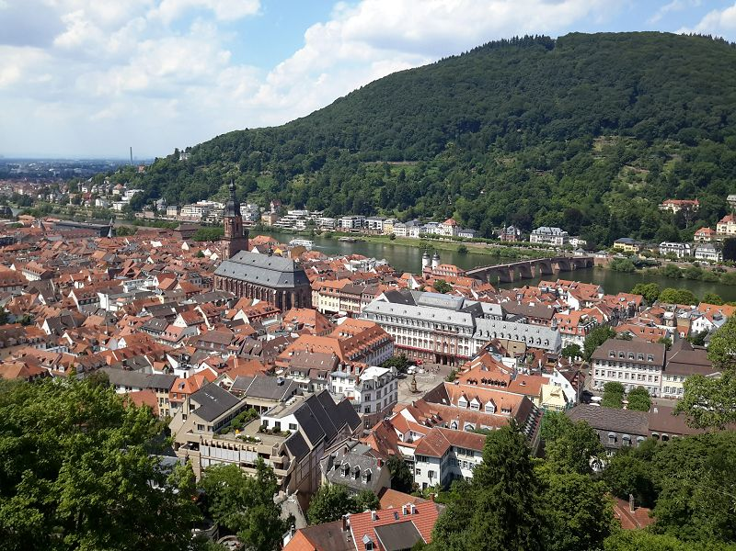
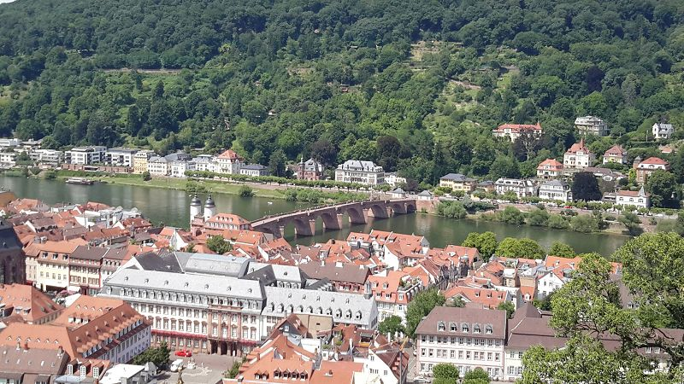
Igreja Principal
Igreja do Espírito Santo: em tempos serviu duas congregações (Protestante e Católica)
Famosa Ponte da cidade velha Rio NECKAR

Slide 12
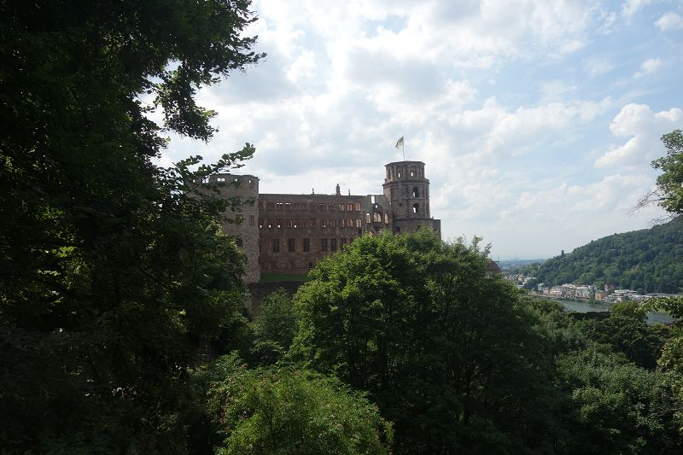
Formosa
O Castelo vista de outro ângulo

Slide 13
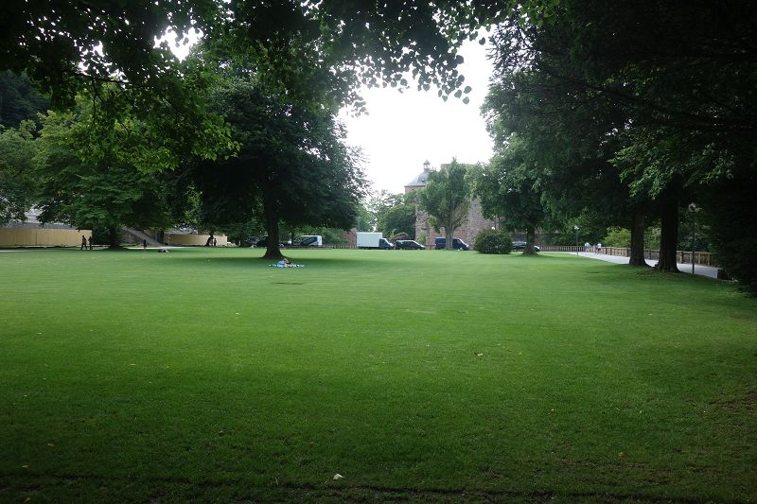
Parque
Muito limpo e organizado. Às pessoas deitam e fazem pequinique.

Slide 14
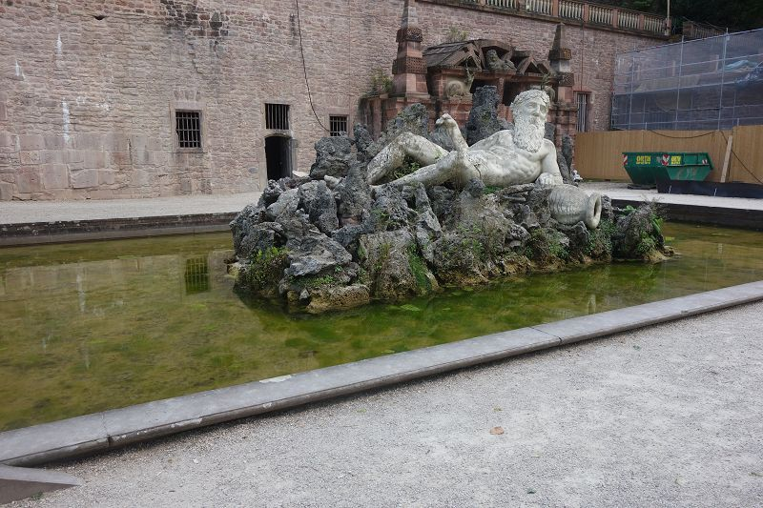
Arte
Deuses

Slide 15
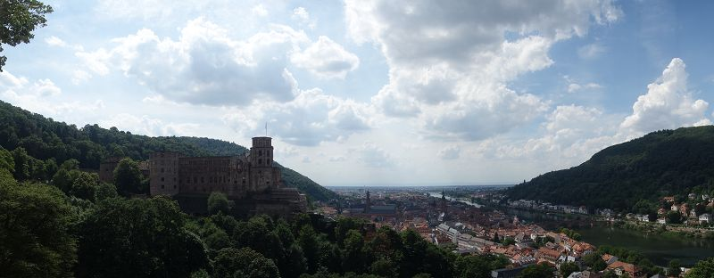
Deutschland
Um dos lugares mais lindos que já vi em toda a minha vida.

Slide 16
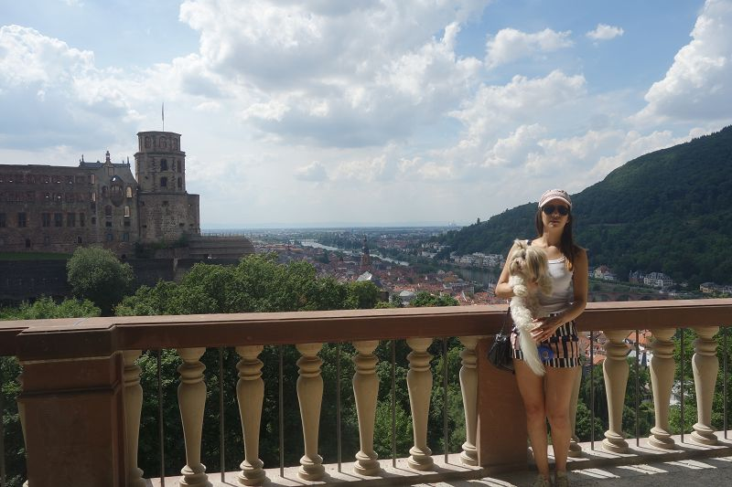
Vista do Parque
Como pode após várias guerras, uma cidade tão pequena, consegui se erguer com tanta força e dedicação. E ainda assim, permanecer tão bela?!!!

Slide 17
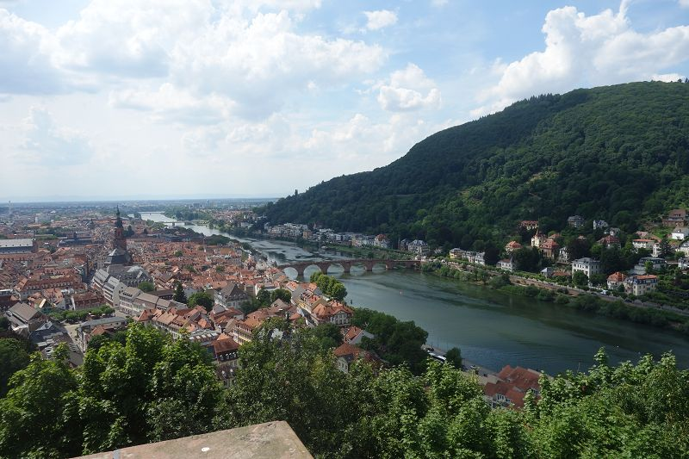
Rio Neckar
A família real, Príncipe William e Kate Middleton visitaram dia 20 de Julho à cidade de Heidelberg.

Slide 18
Fim!
Espero que vocês tenham apreciado o vídeo.
Até à próxima!
Super beijo e tchau!!!

